Slide 1
Нелинейни динамични структури от данни
Лекция 8

Slide 2
1. Дървовидни структури – основни понятия
Дефиниции:
  Нерекурсивна;
  Рекурсивна;
  Възли:
    Родител;
    Наследник;
  Дъги;
  Корен;
  Листа;
  Гора.
  Връзката “родител-наследник” е еднопосочна и не позволява цикли.
  Степен на дърво.
  Височина на дърво.

Slide 3
2. Представяне на дърво
Чрез свързан граф
Чрез стъпаловидно отместване
a
  b
  f
  g
  c
  d
  h
  i
  e
  j
a
b
c
d
e
f
g
h
i
j

Slide 4
2. Представяне на дърво
Чрез скоби
(a (b (f g) c d (h i) e (j)))
Чрез вложени множества
a
b
f
c
g
d
h
e
i
j

Slide 5
3. Двоично (бинарно) дърво
Двоично дърво: дървовидна структура със степен 2.
3.1. Наредено двоично дърво
Ключът на корена е по-голям от ключовете на елементите от лявото поддърво, и по малък (или равен, ако се допуска повторение на елементи с еднакви ключове) от ключовете на елементите от дясното поддърво.

Slide 6
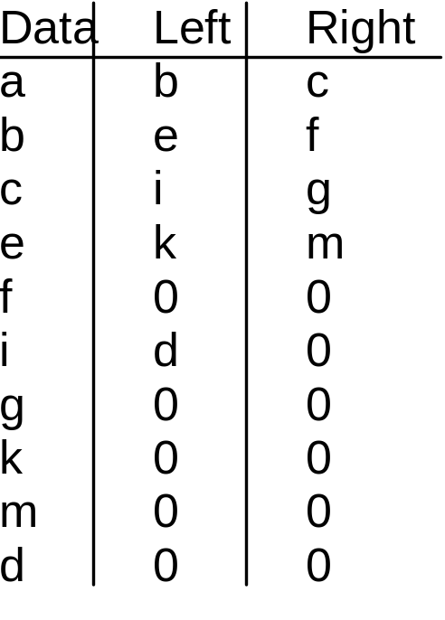
3.2. Реализация на двоично дърво
Статична – чрез масив
  три масива (за информацията, за ляв и за десен наследник);
  или 1 масив с елементи от тип структура.
a
b
c
e
f
i
g
k
m
d

Slide 7
Пълно двоично дърво
Може да се запише в едномерен масив като пирамида.
Наследници на i:
  i → 2*i+1;
  2*i+2;
Предшественик на i: j = (i-1) / 2
a
b
c
e
f
i
g
k
n
o
p
j
q
v
w
0 | 1 | 2 | 3 | 4 | 5 | 6 | 7 | 8 | 9 | 10 | 11 | 12 | 13 | 14
a | b | c | e | f | i | g | k | n | o | p | j | q | v | w

Slide 8
3.2. Реализация на двоично дърво
Динамична – чрез указатели
a
b
c
a
e
f
i
g
b
c
k
m
d
e
f
NULL
NULL
i
NULL
g
NULL
NULL
k
NULL
NULL
m
NULL
NULL
d
NULL
NULL

Slide 9
4. Основни операции със структурата дърво
Инициализиране на дърво;
Обхождане на дърво;
Търсене на елемент;
Добавяне на елемент в дърво;
Премахване на елемент от дърво.

Slide 10
5. Примерно описание на структурата дърво
root
Data
Left
Right
root
a
a
b
c
b
c
e
f
i
g
d
e
f
i
g
struct node
{char data;
node *left, *right;}
*root;
struct node
{char data;
node *left, *middle, *right;}
*root;
Инициализация на дърво
void init() {root=NULL; }

Slide 11
Сортирано двоично дърво
Няма повтарящи се стойности;
ляв наследник < връх < десен наследник;
5
2
7
1
3
6
12
11

Slide 12
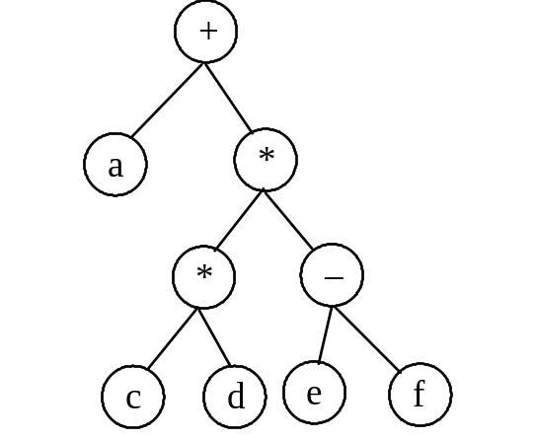
6. Обхождане на дърво - рекурсивно!
Обхождане в прав ред (preorder)
обхожда се: корен, ляво поддърво, дясно поддърво.
Обхождане в междинен ред (inorder)
обхожда се: ляво поддърво, корен, дясно поддърво.
Обхождане в обратен ред (postorder)
обхожда се: ляво поддърво, дясно поддърво, корен.
Пример*
Представяне на израза
a+((c*d)*(e–f))
всяка двуместна операция
е връх с наследници
двата операнда.
Preorder: +a**cd–ef
Inorder: a+c*d*e–f
Postorder: acd*ef–*+
*Преслав Наков, Панайот Добриков. Програмиране = ++Алгоритми, София, 2005.

Slide 13
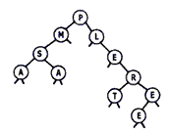
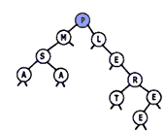
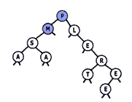
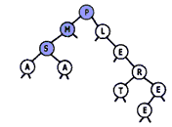
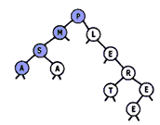
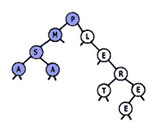
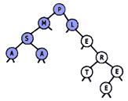
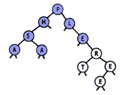
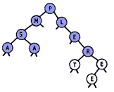
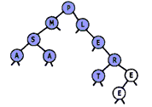
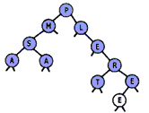
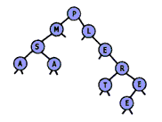
Обхождане в прав ред (preorder)
http://www.google.bg/imgres?imgurl=http://lehre.hki.uni-koeln.de/seminare/sites/default/files/userfiles/1/tree_traversal_preorder.gif&imgrefurl=http://lehre.hki.uni-koeln.de/seminare/basisinformationstechnologie-i/programmiersprachen-iii-algorithmen-und-datenstrukturen/preorder-trav&usg=__Bejpsw4cRrEegNdiITMcqMPfGLs=&h=656&w=609&sz=19&hl=bg&start=6&zoom=1&itbs=1&tbnid=dfpReY47qXQCzM:&tbnh=138&tbnw=128&prev=/images%3Fq%3Dpreorder%26hl%3Dbg%26sa%3DG%26gbv%3D2%26tbm%3Disch&ei=ruSjTbS4EsrIsgbu3ZClBw

Slide 14
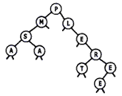
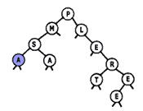
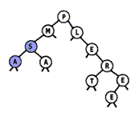
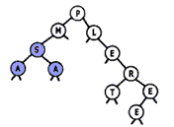
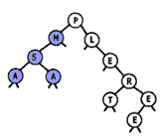
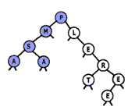
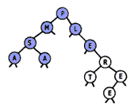
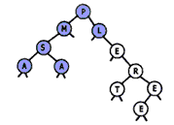
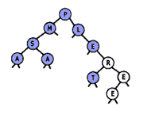
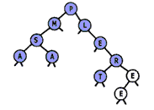
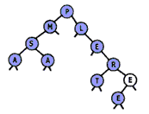
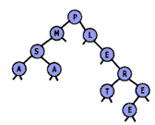
Обхождане в междинен ред (inorder)
http://www.google.bg/imgres?imgurl=http://lehre.hki.uni-koeln.de/seminare/sites/default/files/userfiles/1/tree_traversal_inorder.gif&imgrefurl=http://lehre.hki.uni-koeln.de/seminare/basisinformationstechnologie-i/programmiersprachen-iii-algorithmen-und-datenstrukturen/inorder-trave&usg=__ncpK6PLjhiS74JPxP5if1cLYrQc=&h=656&w=609&sz=18&hl=bg&start=2&zoom=1&itbs=1&tbnid=uKt-Uus90KH8ZM:&tbnh=138&tbnw=128&prev=/images%3Fq%3Dinorder%26hl%3Dbg%26sa%3DG%26gbv%3D2%26tbm%3Disch&ei=P-ajTbQ3j_myBvGevIYH

Slide 15
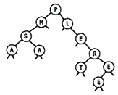
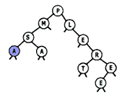
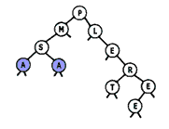
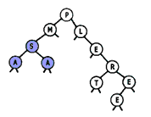
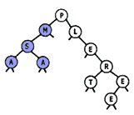
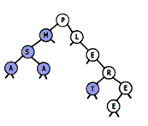
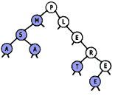
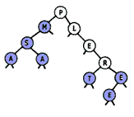
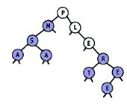
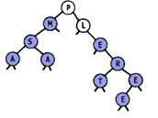
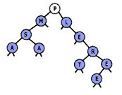
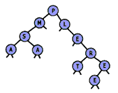
Обхождане в обратен ред (postorder)
http://www.google.bg/imgres?imgurl=http://lehre.hki.uni-koeln.de/seminare/sites/default/files/userfiles/1/tree_traversal_postorder.gif&imgrefurl=http://lehre.hki.uni-koeln.de/seminare/kurs/tags/postorder-traversierung&usg=__mMwYknhG0-FkX9hZmP8RbcmAp18=&h=656&w=609&sz=18&hl=bg&start=4&zoom=1&itbs=1&tbnid=p2LakLreIl3kcM:&tbnh=138&tbnw=128&prev=/images%3Fq%3Dpostorder%26hl%3Dbg%26sa%3DG%26gbv%3D2%26tbm%3Disch&ei=KeejTa6zHJHAtAae6ImABw

Slide 16
6. Обхождане на дърво
Обхождане в прав ред (preorder)
обхожда се: корен, ляво поддърво, дясно поддърво.
void preorder(node *r)
{
if (r)
{
cout<<r->data<<" ";
preorder(r->left);
preorder(r->right);
}
}

Slide 17
6. Обхождане на дърво
Обхождане в междинен ред (inorder)
обхожда се: ляво поддърво, корен, дясно поддърво.
void inorder(node *r)
{
if (r)
{
inorder(r->left);
cout<<r->data<<" ";
inorder(r->right);
}
}

Slide 18
6. Обхождане на дърво
Обхождане в обратен ред (postorder)
обхожда се: ляво поддърво, дясно поддърво, корен.
void postorder(node *r)
{
if (r)
{
postorder(r->left);
postorder(r->right);
cout<<r->data<<" ";
}
}

Slide 19
7. Търсене
Започва търсене от корена, т.е. r=root;
search(r, x):
Ако x<r - търсене в лявото поддърво на r, т.е. search(left(r), x);
Ако x>r - търсене в дясното поддърво на r, т.е. search( right(r), x );
Ако x=r, то търсеният връх е открит.
5
2
7
1
3
6
12
11

Slide 20
7. Търсене
node *search(node *r, int x)
{
if (r!=NULL)
if (r->data<x) r=search (r->right, x);
else if(r->data>x) r=search (r->left, x);
return x;
}
5
2
7
1
3
6
12
11

Slide 21
8. Включване на нов връх x в дърво
Достига се до празно дърво, на което да се присвои върхът х:
insert(r, x):
Ако r==NULL новият връх може да се включи: r=x;
Ако data(x)<data(r) insert(left(r), x);
Ако data(x)> data(r) insert(right(r), x);
Ако data(x)= data(r) следва, че елементът, който трябва да се вмъкне е вече в дървото.

Slide 22
9. Изтриване на връх от двоично дърво
Намира се върха;
Ако върхът е листо се освобождава се заетата от него памет и на указателя на върха, сочещ към него се присвоява стойност NULL;
Ако върхът има само едно поддърво (само ляво, или само дясно поддърво), то той се замества с корена на това поддърво;
Ако върхът има и ляво и дясно поддърво, то той се замества или с най-десния (най-големия) елемент от лявото му поддърво или с най-левия (най-малкия) елемент от дясното му поддърво.

Slide 23
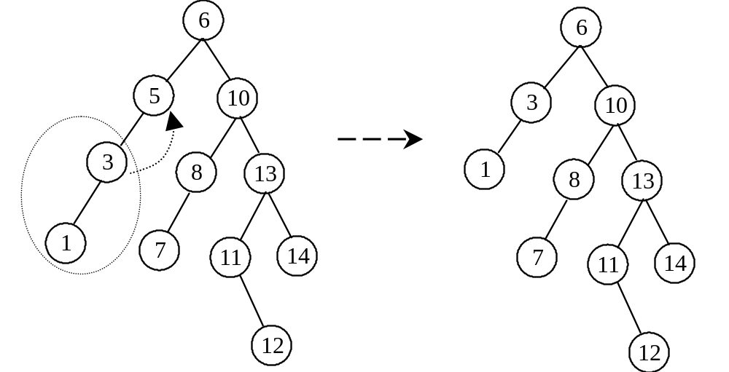
Изтриване на връх от двоично дърво
Изключване на върха със стойност 5.
*Преслав Наков, Панайот Добриков. Програмиране = ++Алгоритми, София, 2005.

Slide 24
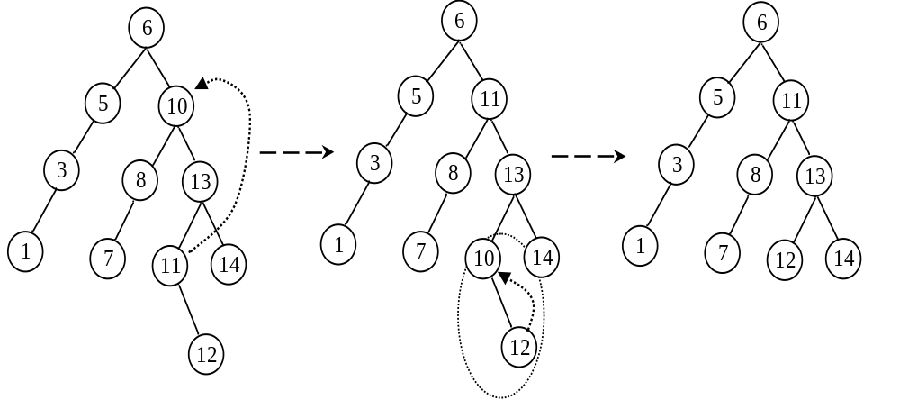
Изтриване на връх от двоично дърво
Изключване на върха със стойност 10.
*Преслав Наков, Панайот Добриков. Програмиране = ++Алгоритми, София, 2005.

